Slide 1
IMPORTÂNCIA DAS ESPÉCIES EXÓTICAS INVASORAS (JAVALI) NO STATUS SANITÁRIO DO BRASIL
Guilherme Zaha Takeda
Departamento de Saúde Animal - DSA
Audiência Pública - Espécies exóticas invasoras - 19/10/2023

Slide 2
Roteiro
Situação da peste suína clássica (PSC) e peste suína africana (PSA) no Brasil e no mundo;
Envolvimento do javali na disseminação da PSC e PSA;
Diretrizes da Organização Mundial de Saúde Animal;
Ações realizadas no Brasil para monitoramento da condição sanitária dos suínos asselvajados.

Slide 3
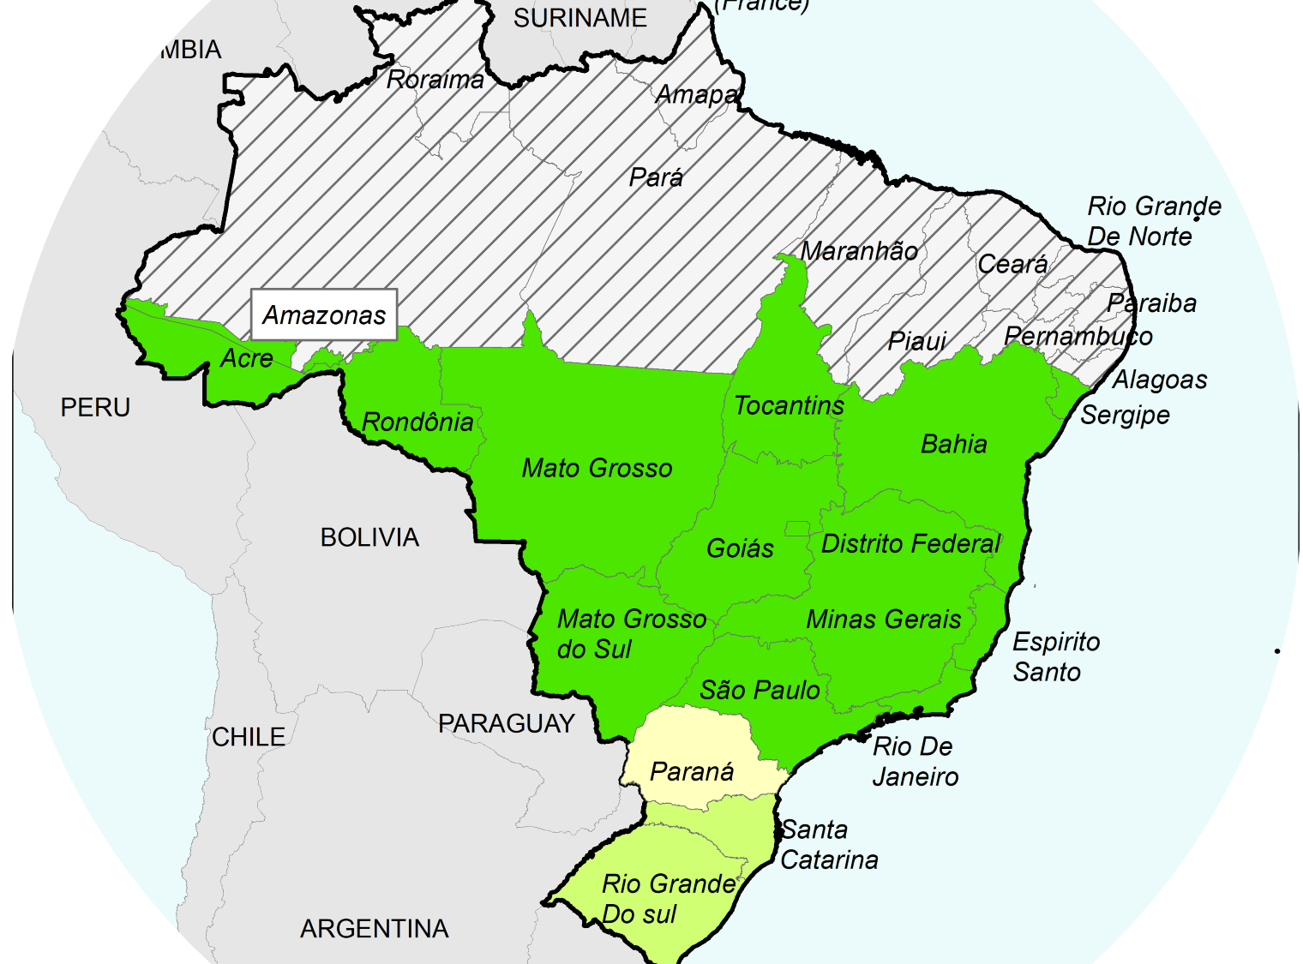
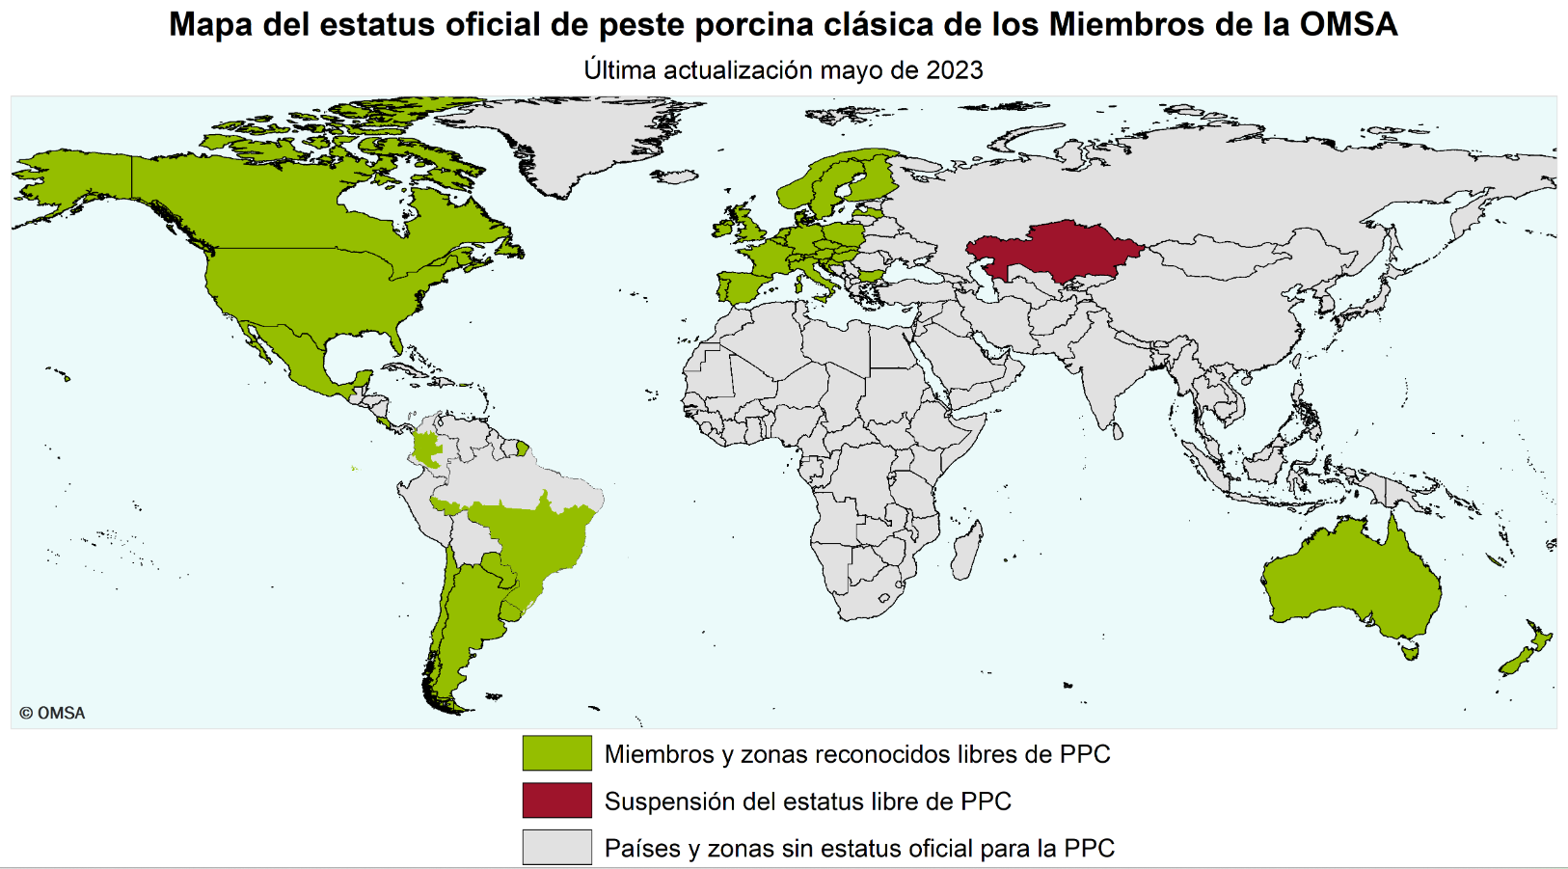

Slide 4
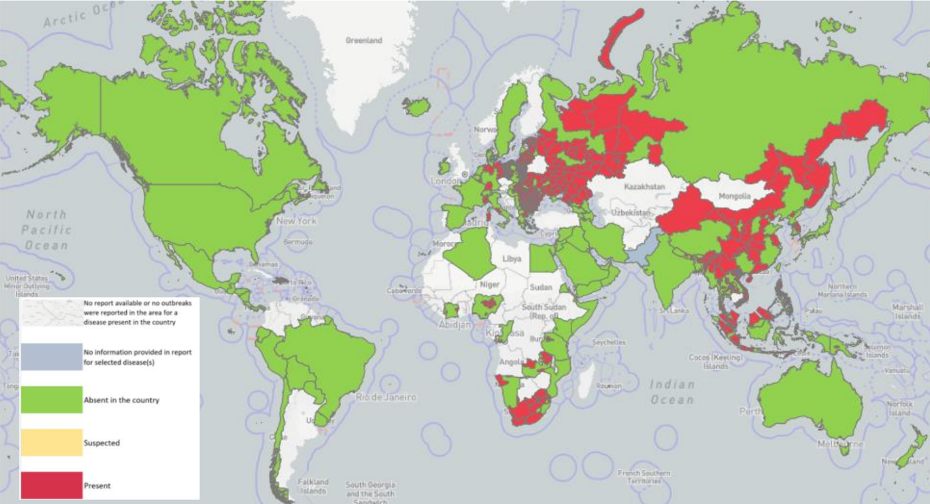

Slide 5
Resumo da situação da PSA por região mundial (2021-2023)
Globalmente, desde 2021 e até setembro de 2023, a PSA foi notificada em 52 países.
Desde Janeiro de 2021, a PSA está presente em 52 países de cinnco continentes, afetando mais de 974.000 suínos e mais de 29.300 javalis, com a perda de mais de 1.562.000 e animais.

Slide 6
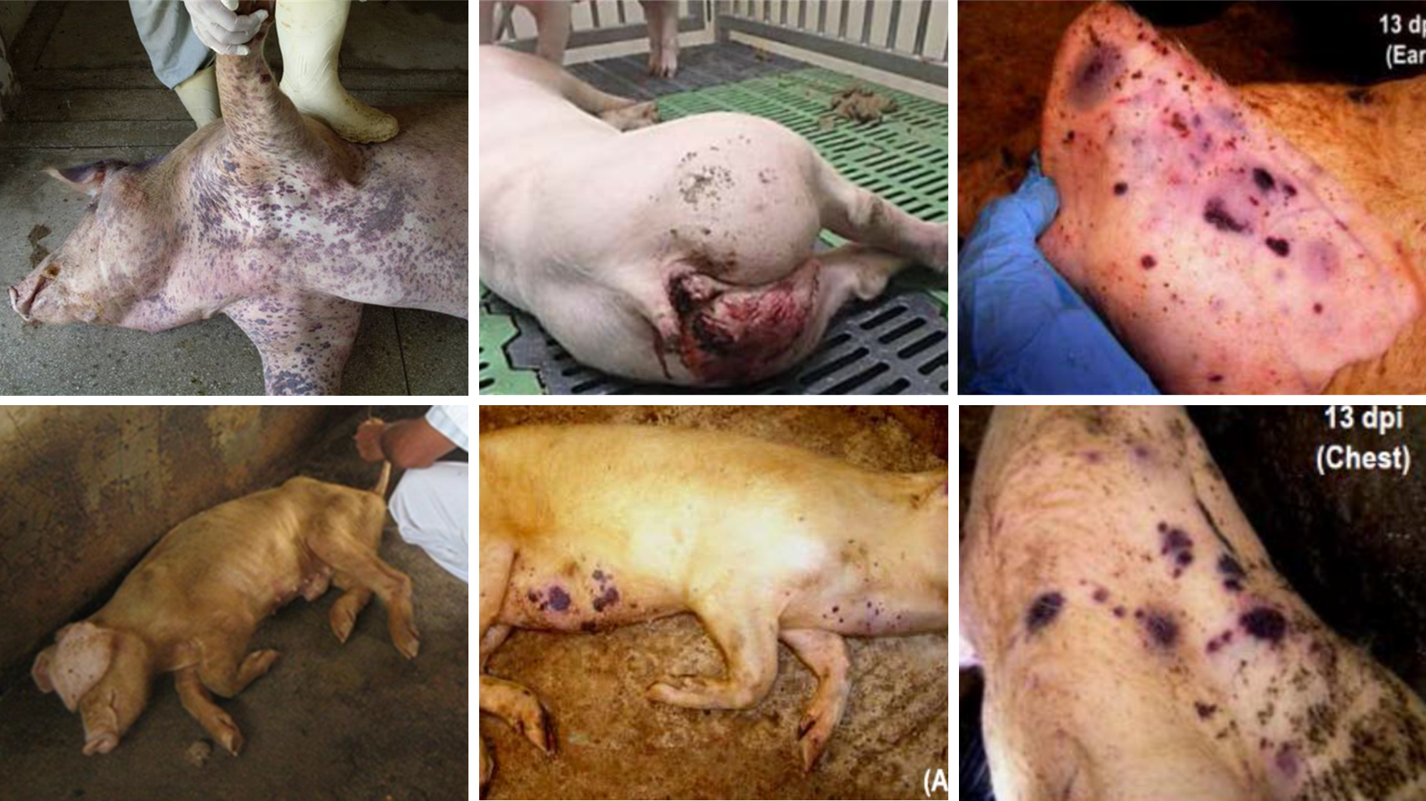

Slide 7
Formas de transmissão da peste suína clássica
Direta: entre animal/animal (principal via);
O modo de transmissão mais comum é o contato direto entre suínos saudáveis ​​e aqueles infectados com o vírus da peste suína. O vírus é excretado na saliva, secreções nasais, urina e fezes.
Em algumas partes da Europa e no Japão a população de javalis desempenha um papel importante na epidemiologia da doença.
Indireta: por ingestão de água e alimentos contaminados, trânsito de animais, pessoas, vetores (insetos em geral) e equipamentos.

Slide 8
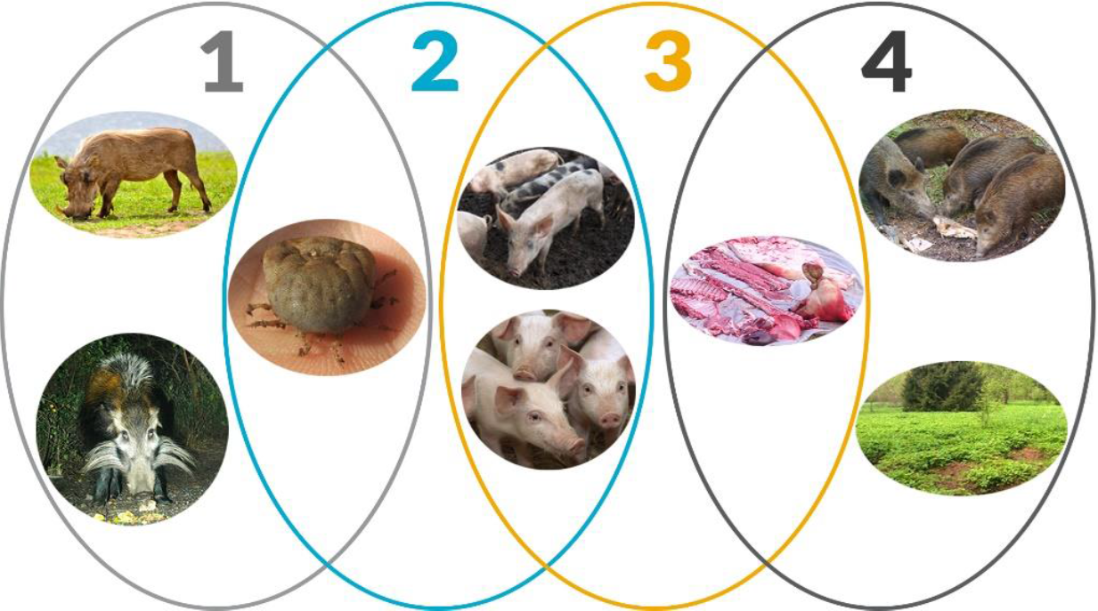
Formas de transmissão da peste suína africana
Contato direto: contato oronasal entre os animais, aerossóis, secreções, excreções, sangue e sêmen.
Indireto: por ingestão de água e alimentos contaminados, fômites, trânsito de pessoas, equipamentos, materiais, veículos, vestuários, produtos e alimentos de origem animal. Picada: carrapatos infectados / Mecanicamente: picada mosquitos
Os 4 ciclos epidemiológicos da PSA: 1) Ciclo silvestre: o javali comum e carrapatos do gênero Ornithodoros spp. 2) Ciclo carrapato-porco: carrapatos do gênero Ornithodoros spp e porcos domésticos. 3) Ciclo doméstico: suínos domésticos e produtos de suínos (carne, sangue, gordura, banha, ossos, couros, etc.). 4) Ciclo javali-habitat: javali (S. scrofa), produtos e carcaças de suínos e javalis e o habitat. (Source: Chenais et al., 2018)

Slide 10
Prejuízos causados pela peste suína clássica e pela peste suína africana
Diretos: Mortalidade e redução da produtividade
associadas à morbidade e mortalidade de suínos, além da queda de produtividade e fertilidade, agregando custos à produção e impactos econômicos à sociedade.
Indiretas: Mercados e programas de erradicação
relacionadas aos custos dos programas de controle e erradicação e restrições de acesso a mercados de suínos e seus produtos quando originários ou procedentes de áreas com a doença, tanto no âmbito nacional como internacional.
Doenças de notificação obrigatória ao Serviço Veterinário Oficial e à OMSA.

Slide 11
Diretrizes da Organização Mundial de Saúde Animal
Reconhecimento de um país, zona ou compartimento livre da PSC.
demonstrar que a infecção pela PSC não está presente em suínos asselvajados, ou estimar a distribuição e prevalência da infecção, se a presença for conhecida;
determinação da distribuição, tamanho e padrões de movimento da população de suínos asselvajados;
avaliar a distribuição geográfica e o tamanho estimado das populações de suínos asselvajados. Entre as fontes de informação que podem ser utilizadas estão as geradas pelas agências governamentais e não-governamentais;
O programa de vigilância exigirá testes serológicos e virológicos e incluirá, suínos asselvajados objeto de controle populacional, encontrados mortos ou que morrem nas estradas, bem como aqueles que apresentam comportamento anormal ou lesões sugestivas.

Slide 12
Ações realizadas no Brasil para monitoramento da condição sanitária dos suínos asselvajados
Desde 2014 o MAPA possui um plano de vigilância para suínos asselvajados;
Participa junto com a Embrapa Suínos e Aves na pesquisa de doenças de interesse da saúde animal (Doença de Aujeszky e Síndrome Reprodutiva e Respiratória dos Suínos) e outras de interesse de saúde pública;
Participou da construção e da execução do “Plano Javali - 2017/2022”, com ações voltadas para a Defesa Sanitária Animal;
Objetivo geral: conter a expansão territorial e demográfica do javali no Brasil e reduzir os seus impactos, especialmente em áreas prioritárias de interesse ambiental, social e econômico. (Portaria 232/2017).

Slide 13
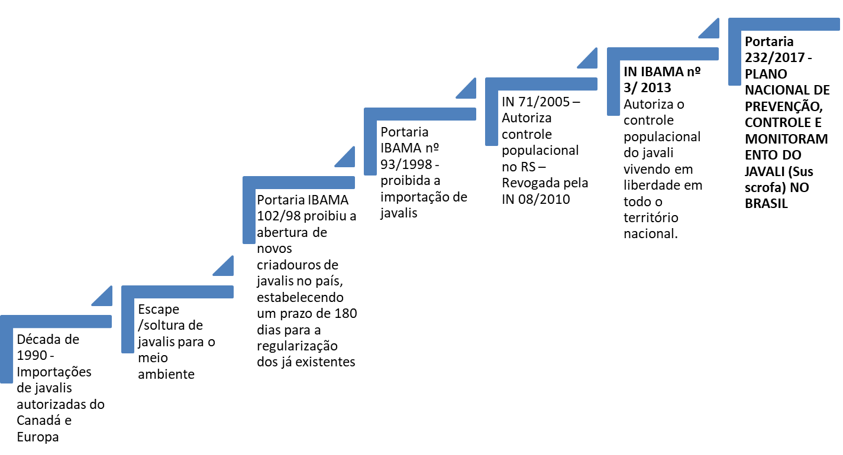
Antecedentes

Slide 14
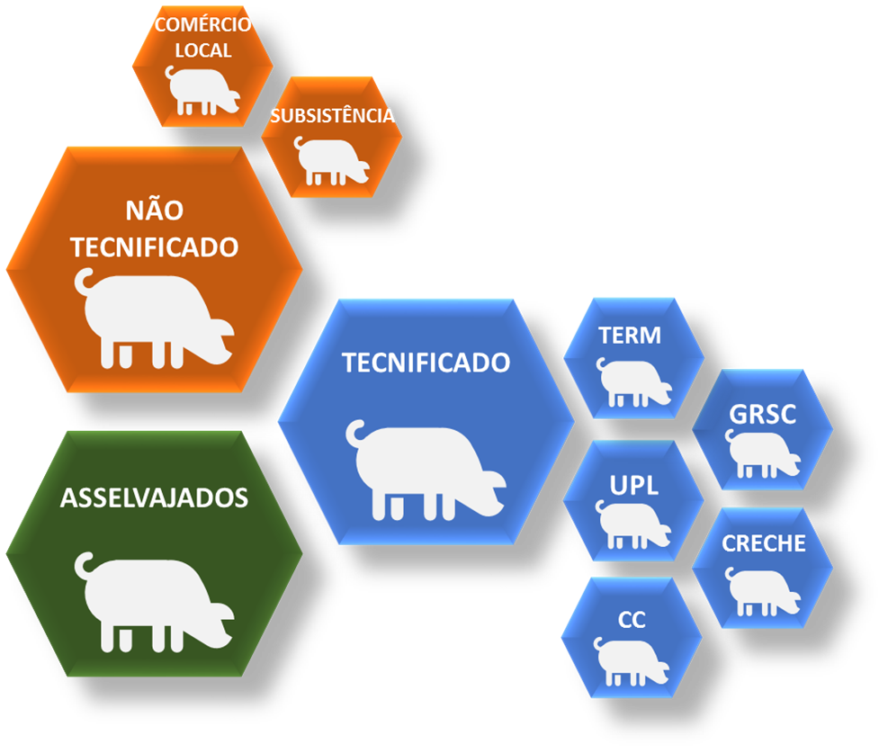

Slide 15
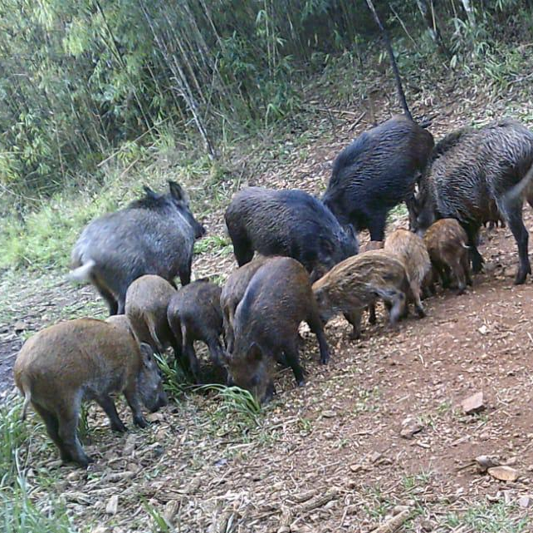
Componente 5. Sorologia em Suínos Asselvajados
A vigilância em suínos asselvajados tem função complementar para validação da condição de ausência das doenças;
Amostras de suínos asselvajados testadas:
18 no PR;
1.394 em RS e SC;
375 nas demais UFs da ZL;

Slide 16
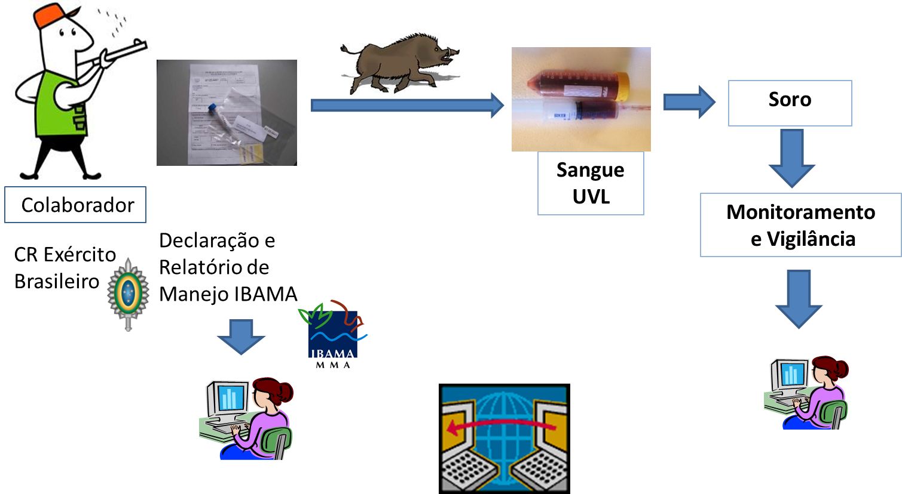
Vigilância sorológica de suídeos asselvajados

Slide 17
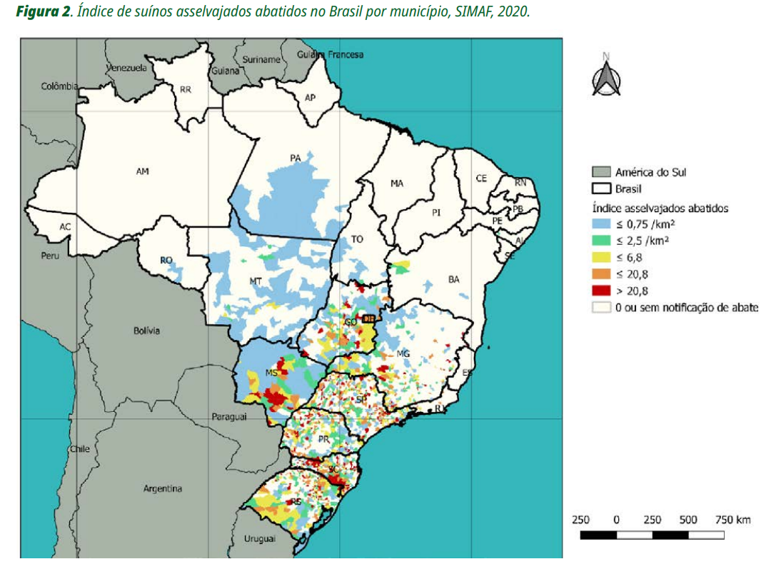

Slide 18
Coordenação-Geral de Prevenção e Vigilância de Saúde Animal
Departamento de Saúde Animal - DSA

